Slide 1


Slide 2
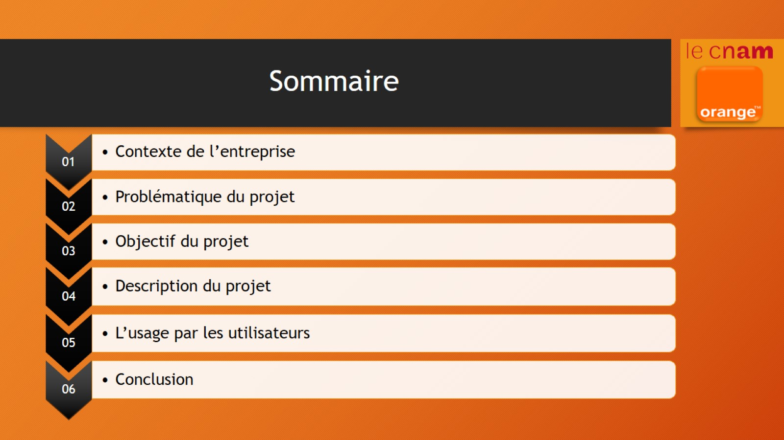
Sommaire

Slide 3

Contexte de l’entreprise

Slide 4
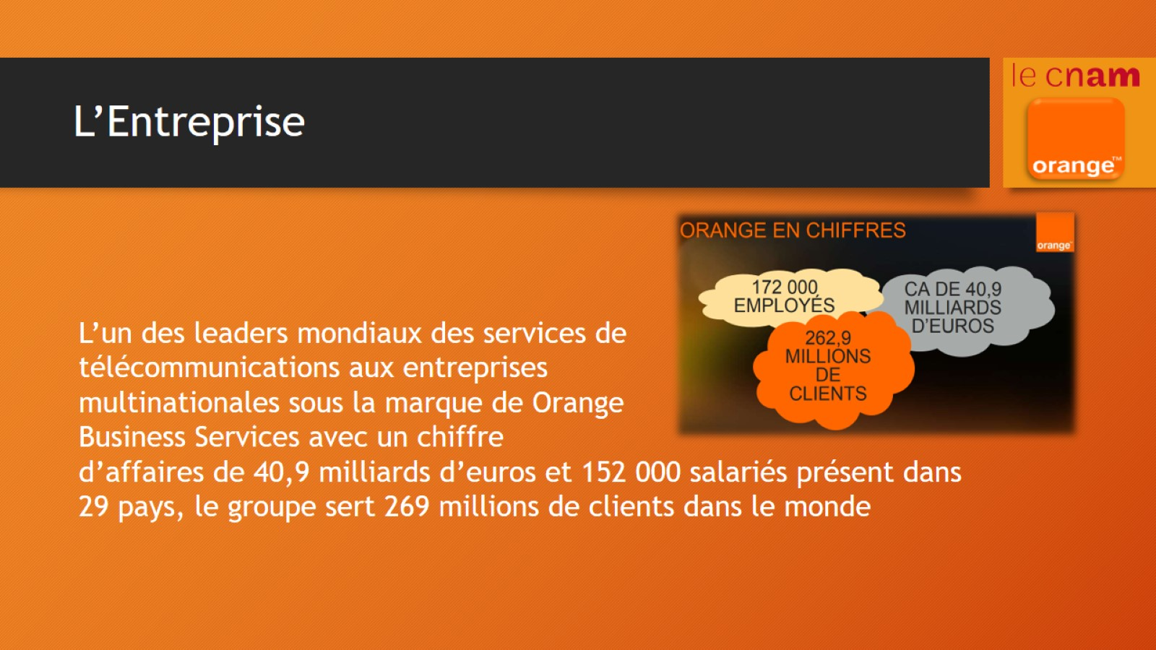
L’Entreprise

Slide 5
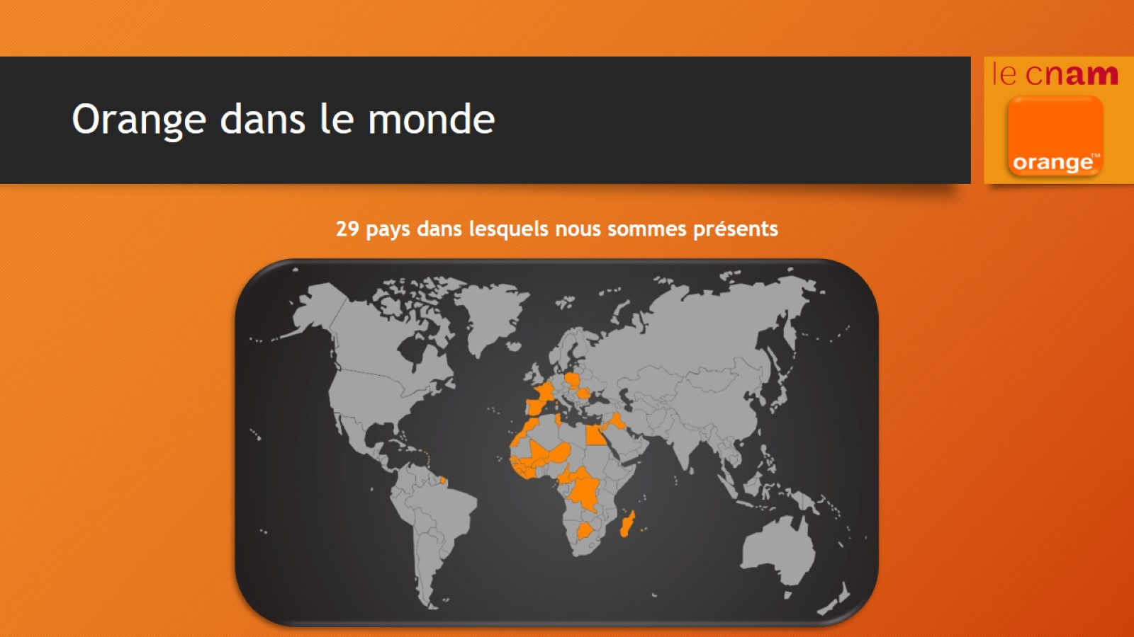
Orange dans le monde

Slide 6

Orange Wholesale France

Slide 7

Problématique du projet

Slide 8
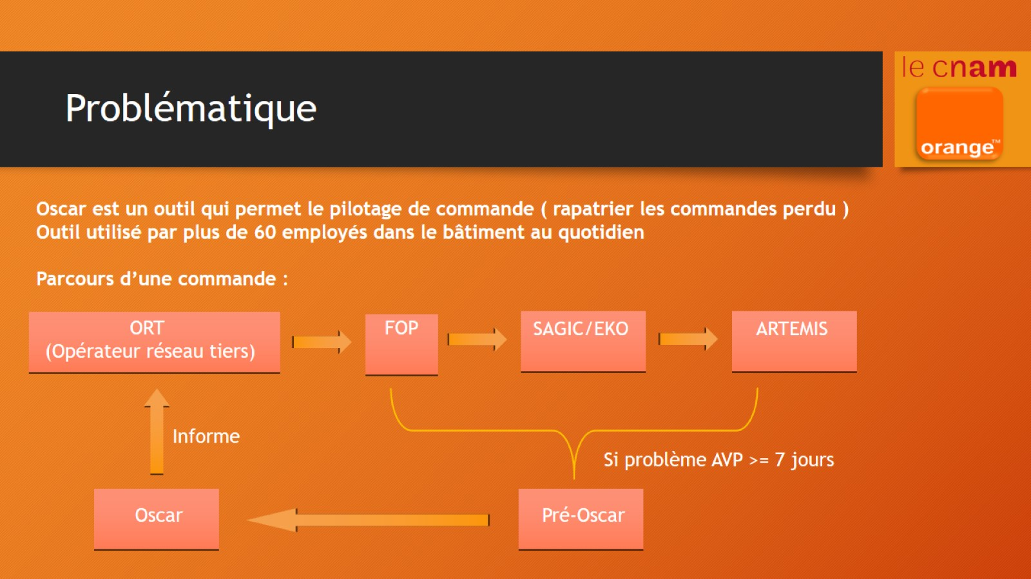
Problématique

Slide 9
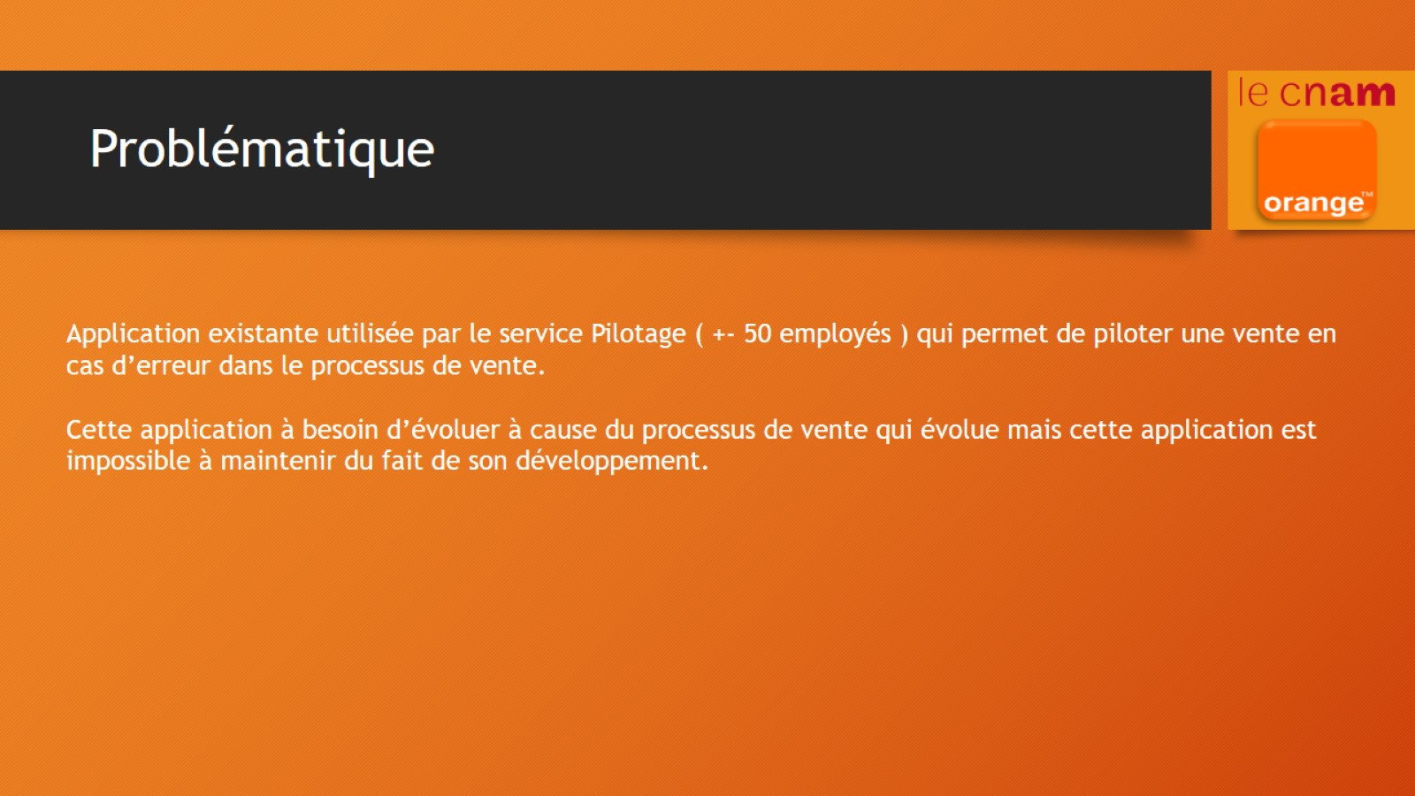
Problématique

Slide 10

Objectif du projet

Slide 11
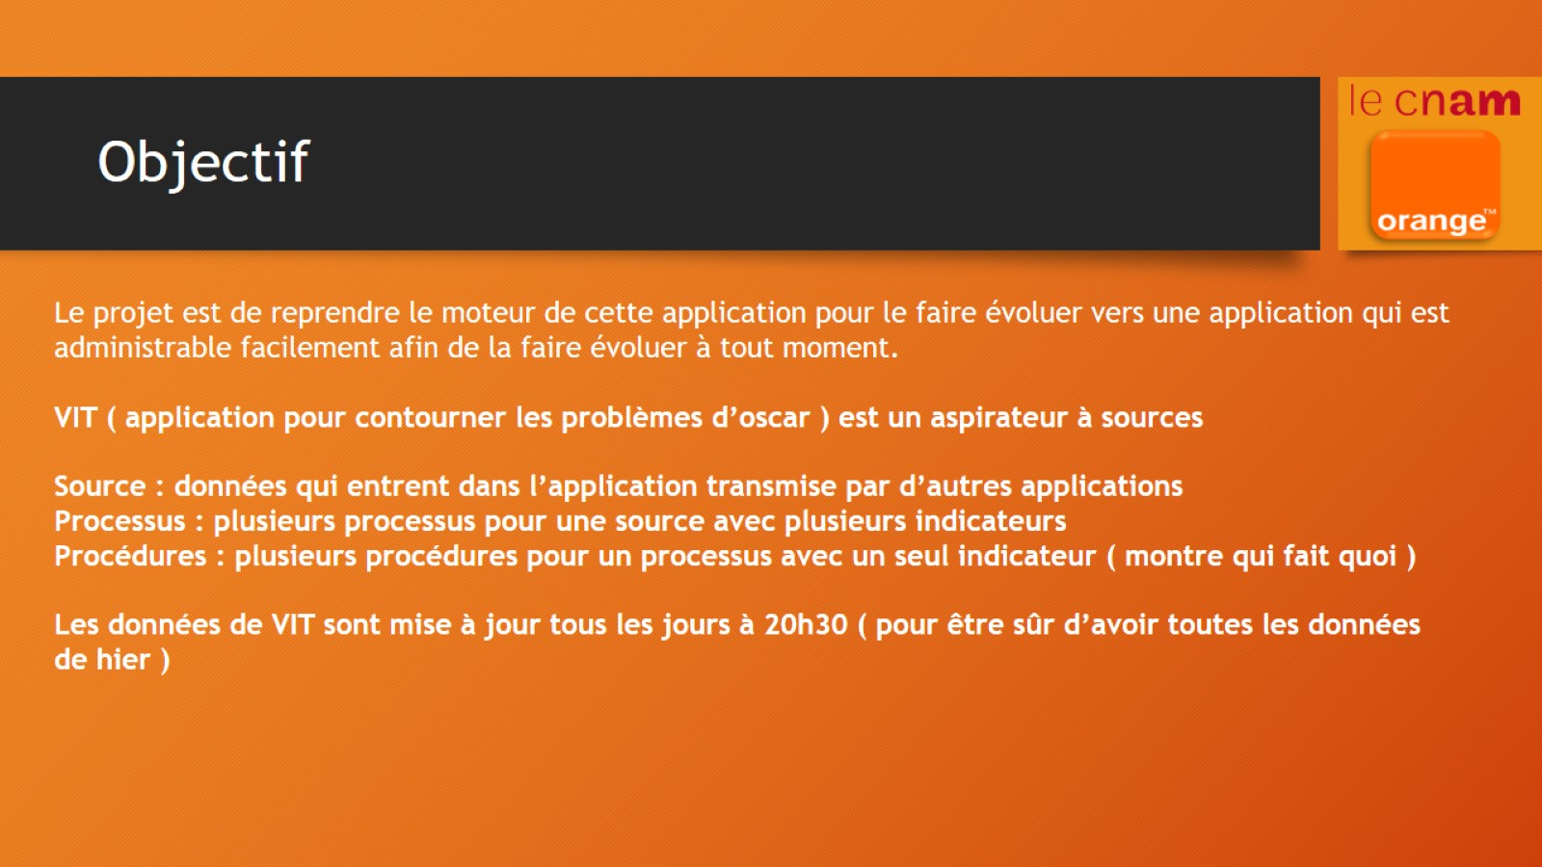
Objectif

Slide 12
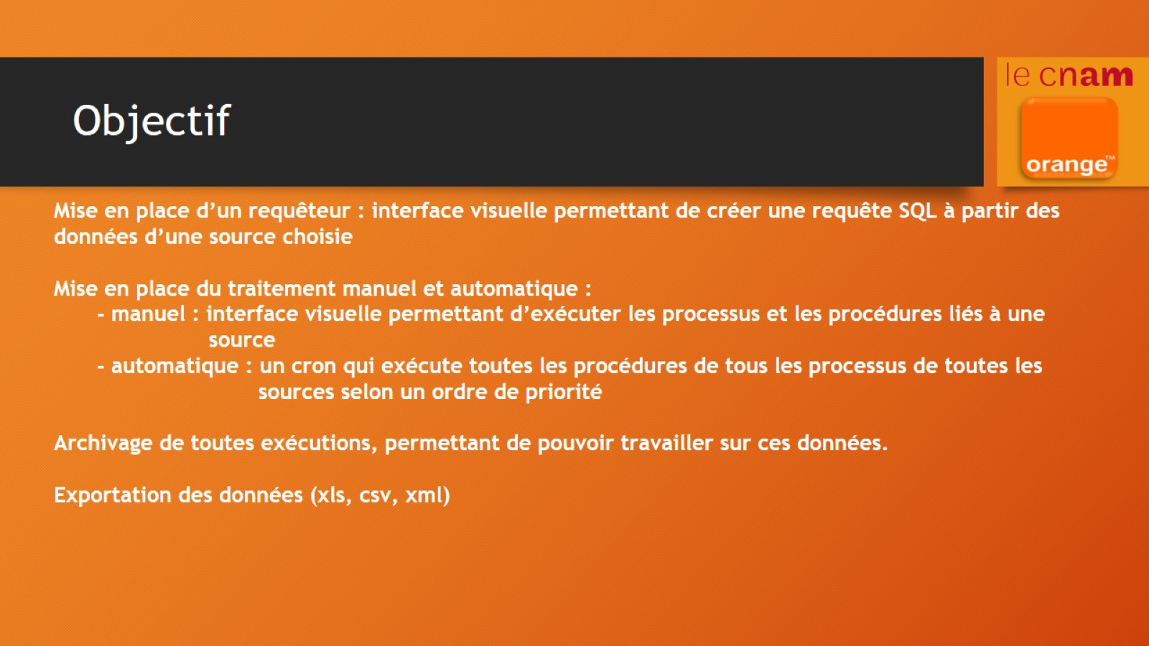
Objectif

Slide 13

Description du projet

Slide 14
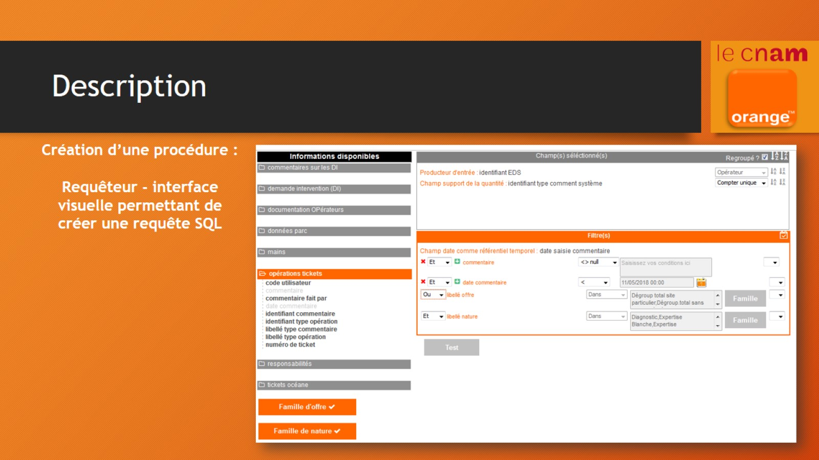
Description

Slide 15
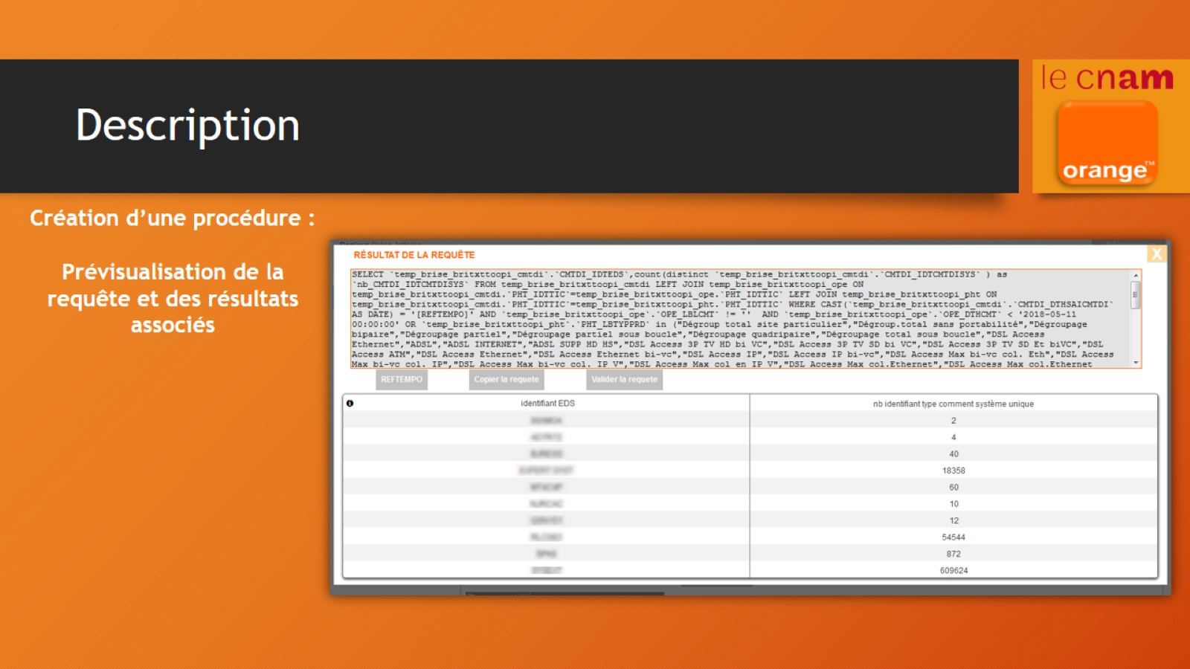
Description

Slide 16
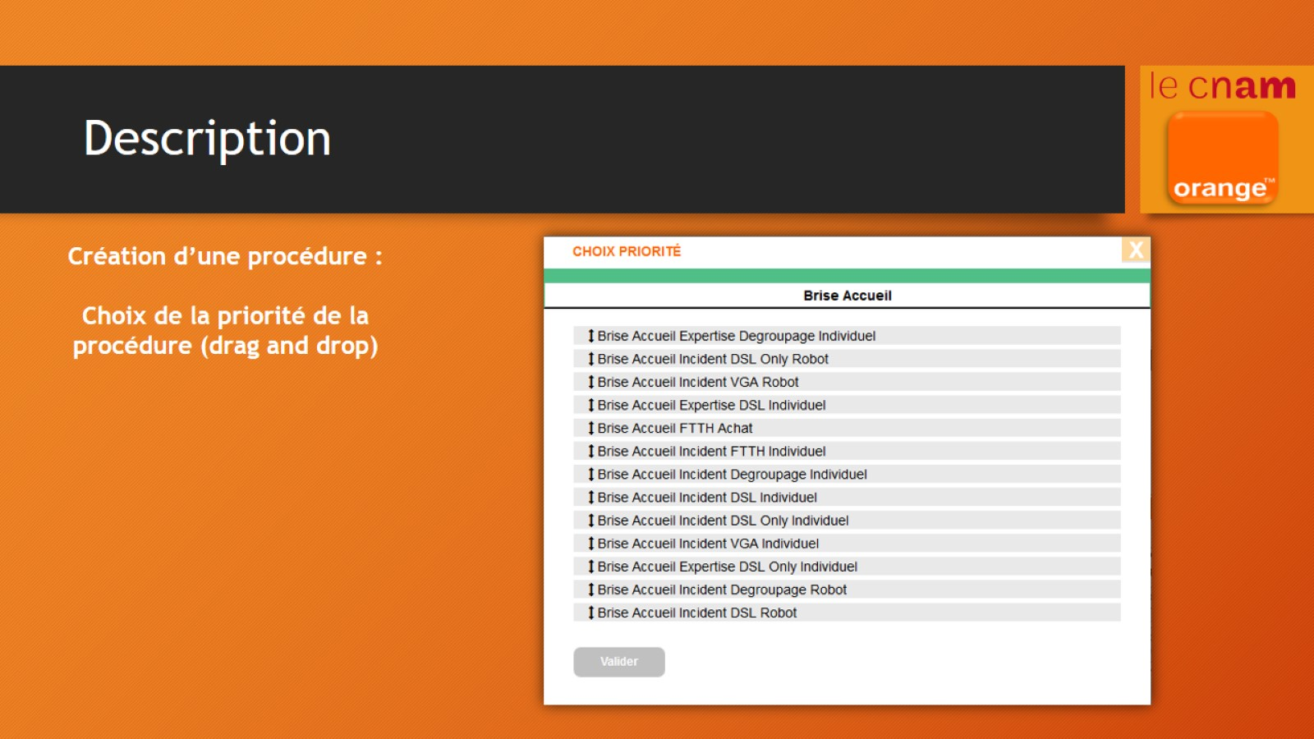
Description

Slide 17
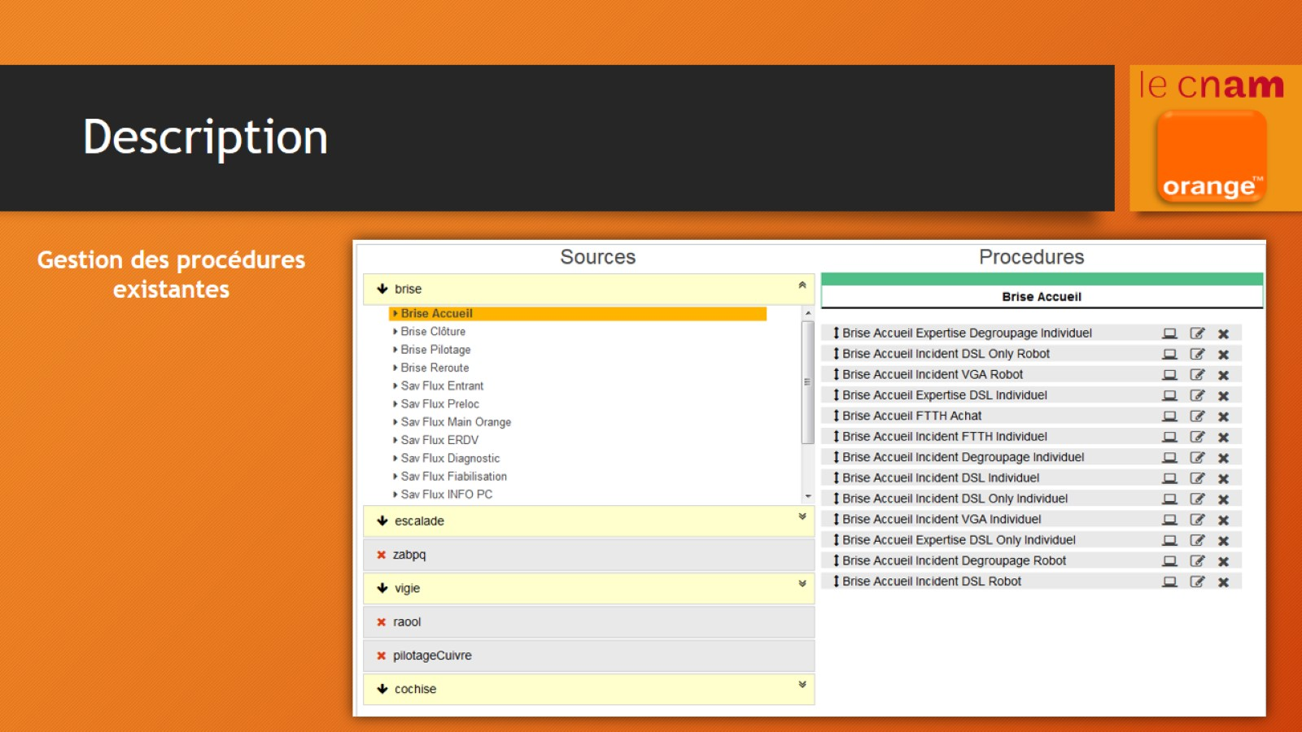
Description

Slide 18
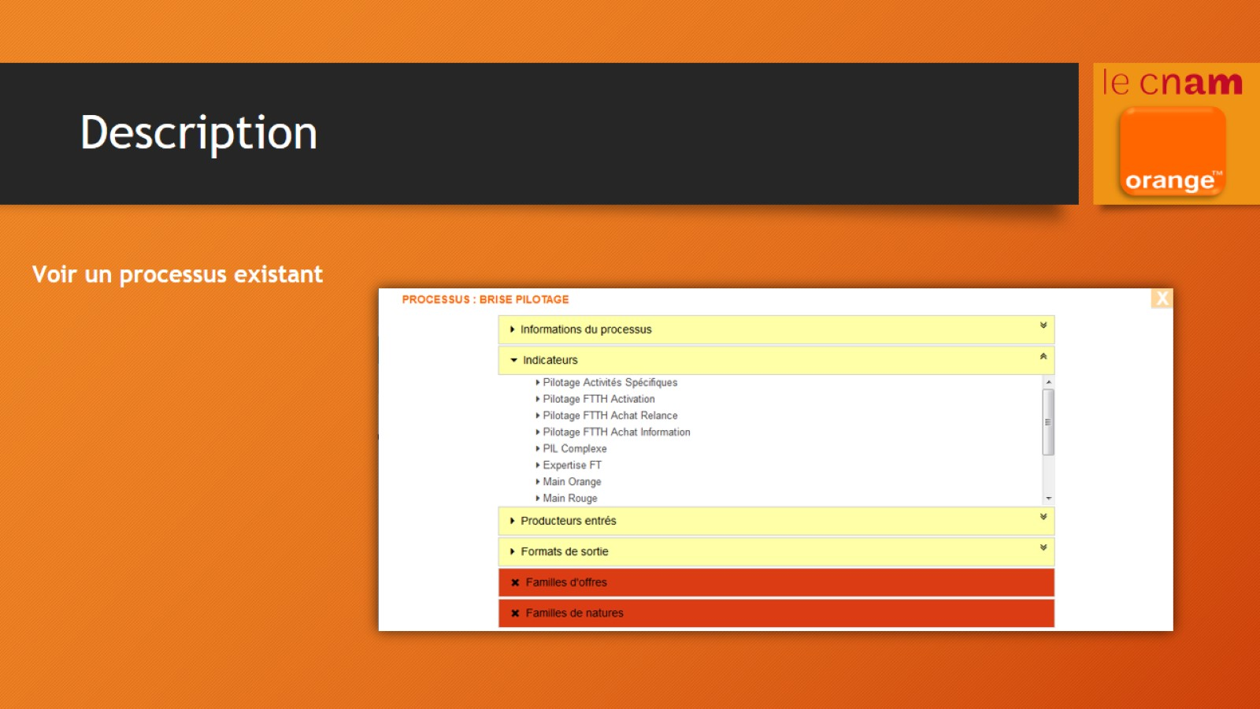
Description

Slide 19
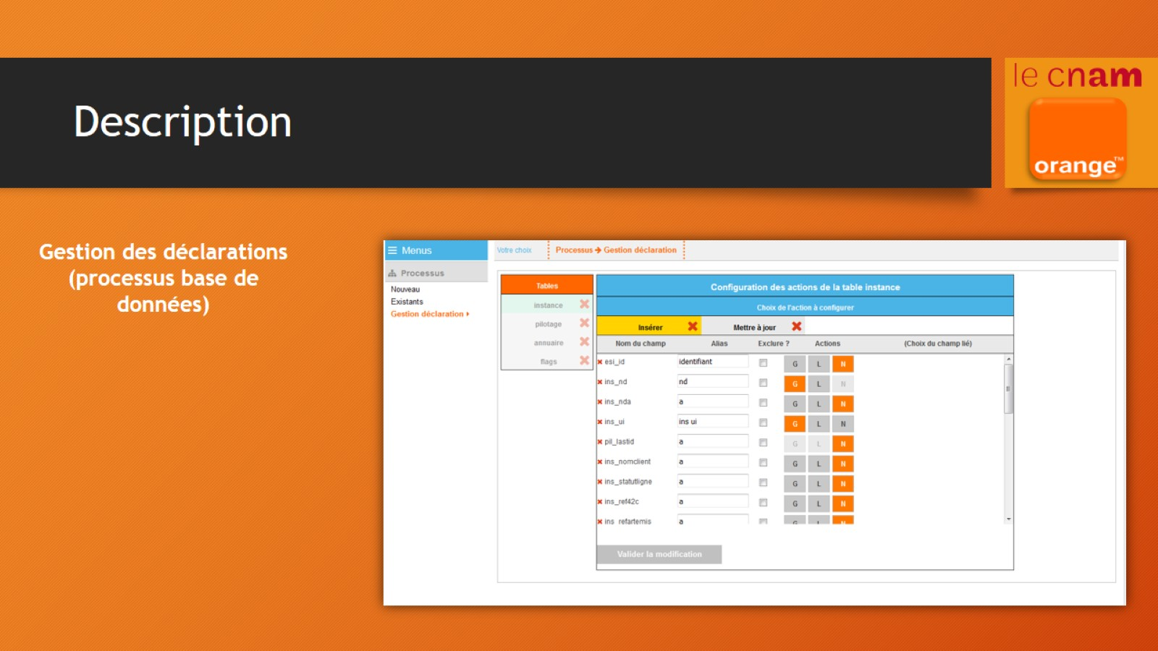
Description

Slide 20

L’usage par les utilisateurs

Slide 21
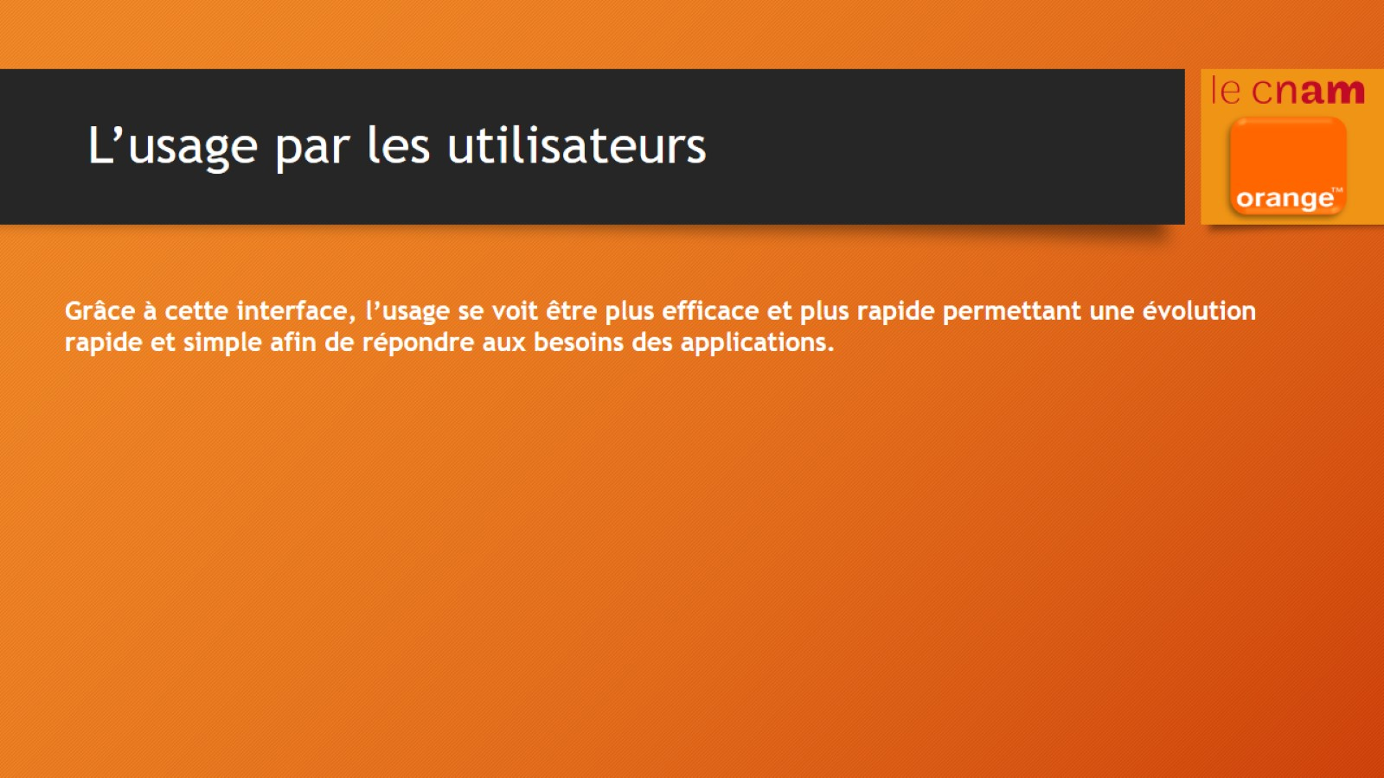
L’usage par les utilisateurs

Slide 22

Conclusion

Slide 23
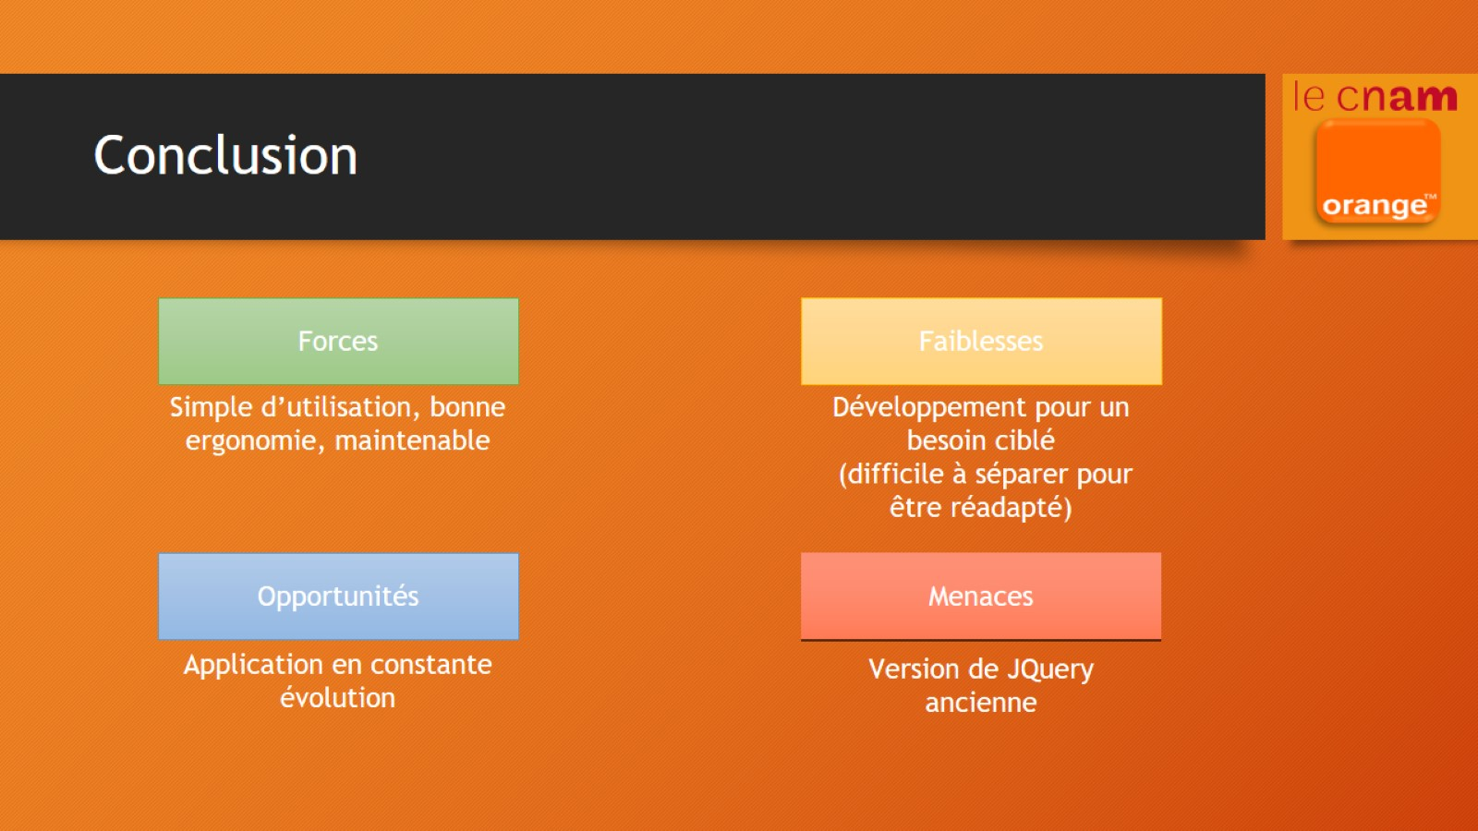
Conclusion

